Slide 1
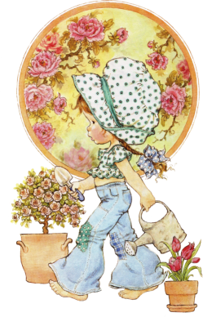
Комнатные растения

Slide 2
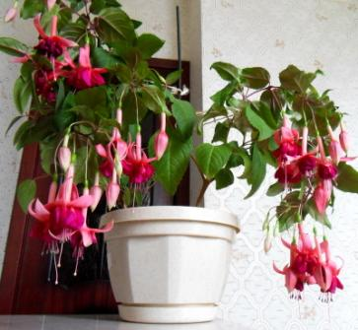
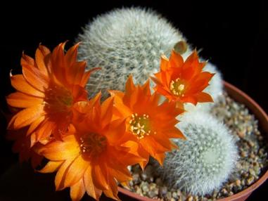
На моем окошке настоящий сад! Крупные серёжки фуксии висят…
Вспыхнул «угольками» скромный огонек. Весь под волосками кактуса пенёк.

Slide 3
красоты
здоровья
Комнатные растения -
это источник
хорошего настроения
чистого воздуха
доброты

Slide 4
Комнатным растениям необходимы:
1. свет, тепло
2. вода
3. воздух
4. почва, богатая питательными веществами

Slide 5
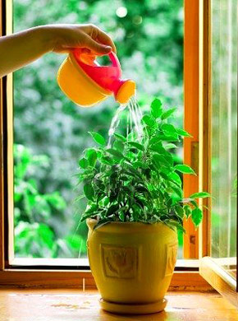
Правила ухода за комнатным растением:
1.Поливай растения водой комнатной температуры. Кроме того, вода должна отстояться в течение нескольких часов. Летом цветы поливают вечером, зимой – утром.
2.Рыхли палочкой поверхность земли в горшочке, чтобы к корням поступал воздух. Будь осторожен – не повреди корни растения.
3.Вытирай пыль с крупных гладких листьев влажной тряпкой или губкой. Растения с мелкими листьями и листьями опушенными очищают от пыли мягкой кисточкой.
4.Осторожно срезай с растений сухие листья и веточки. Следи за чистотой цветочных горшков и подставок.

Slide 6
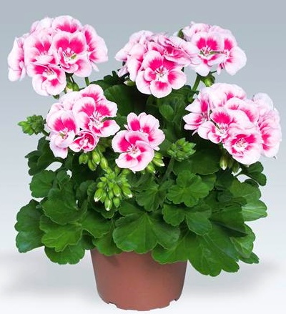
Давайте познакомимся!
Я- герань.
Вы часто можете увидеть меня на подоконниках. У меня пахнут не цветы, а листья, покрытые волосками. В научных книжках меня называют пеларгония.

Slide 7
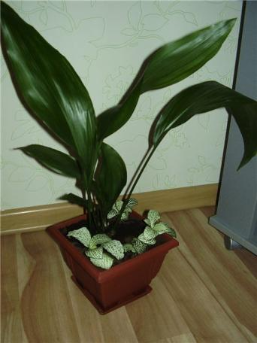
Я - аспидистра или «дружная семейка»
Самое необыкновенное по своей неприхотливости и выносливости растение (теневыносливое, тенелюбивое растение).

Slide 8
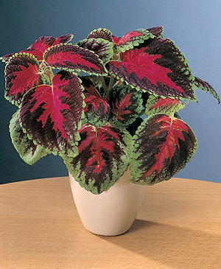
Я – колеус или «крапивка»
Как красивы мои листья с узорами и разноцветными каёмками! Такая пестрая окраска защищает от ярких солнечных лучей (солнцелюбивое растение).

Slide 9
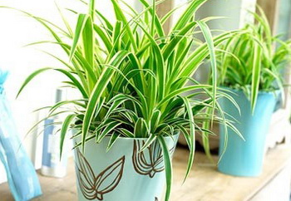
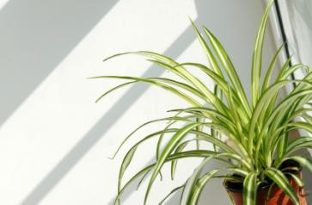
Я – хлорофитум!
Хлорофитум – лучший чистильщик воздуха. Он очищает воздух лучше, чем некоторые технические устройства. Одного растения хлорофитума достаточно для очистки воздуха на кухне. Учёные предлагают его для очистки воздуха в космических кораблях, где проветривание невозможно.

Slide 10
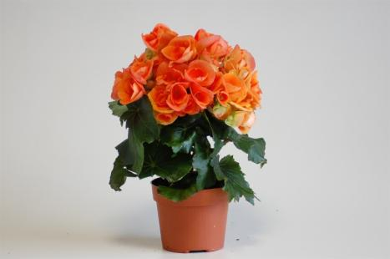
Я – бегония!
За красоту огромных листьев меня величают бегонией королевской. Прямых солнечных лучей я не люблю – они обжигают. (теневыносливое растение).

Slide 11
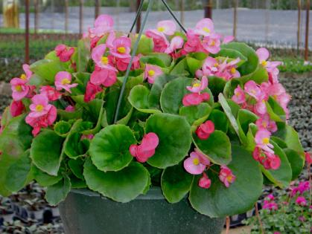
Я тоже бегония,
но непрерывноцветущая. Приношу радость с весны до осени (теневыносливое растение).

Slide 12
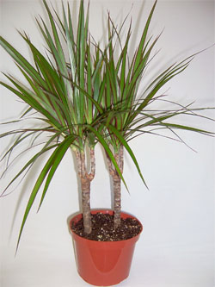
Драцена
Цветы не должны соприкасаться со стеклами окон. В летнее время это может привести к ожогам, зимой при оттаивании окон - загниванию листьев.
Для равномерного развития некоторых растений их надо поворачивать разными сторонами к свету. Некоторые растения нельзя передвигать с места на место вообще.
Помимо света в комнате должен быть чистый, свежий, достаточно влажный воздух. Растения не любят сквозняки.

Slide 13
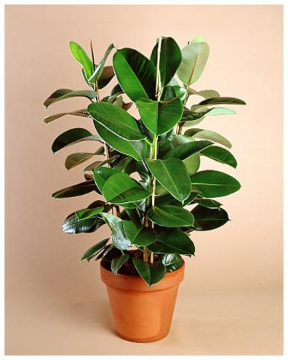
Фикус
Растения требуют обильного полива летом и умеренного зимой. Вода должна быть комнатной температуры. Но перед самым цветением полив должен быть ограничен.

Slide 14
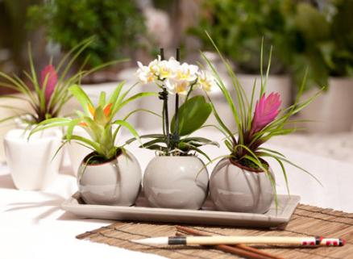
Забота о комнатных растениях делает человека добрее.
…Ты должен над цветами наклониться Не для того, чтоб рвать или срезать, А чтоб увидеть добрые их лица И доброе лицо им показать.
(С. Вургун)

Slide 15
Список использованных источников.
А) Д. Ниссен. Комнатные растения. Практическая энциклопедия. М: «Мир книги», 2007.
Б) Статья «Правила ухода за растениями»
http://olesy.ru/pravila-uxoda-za-rasteniyami/
В) Изображение «девочка»: http://img-fotki.yandex.ru/get/3705/inmira.3e/0_3ab67_60431a81_orig.png
Фото комнатных растений: http://img0.liveinternet.ru/images/attach/c/5/85/529/85529950_1330513042_komnatnyerasteniya.jpg
Фото фуксии: http://photo.7ya.ru/7ya-photo/2013/5/1/1367440441604.jpg
Фото кактуса: http://nashausadba.com.ua/images/stories/cvety/kaktus-cvet.jpg
Фото ухода за растениями: http://www.plantopedia.ru/upload/tsvetovodstvo/sekrety_tsvetovoda/2010/08/uhod_za_komnatnymi/care.jpg
Фото герани: http://www.vashsad.ua/downloads/image/7546/Flower%20Fairy%20White%20Splash.jpg

